Slide 1
NMPaMŠ – 4.cvičenie
RNDr. Z. Gibová, PhD.

Slide 2
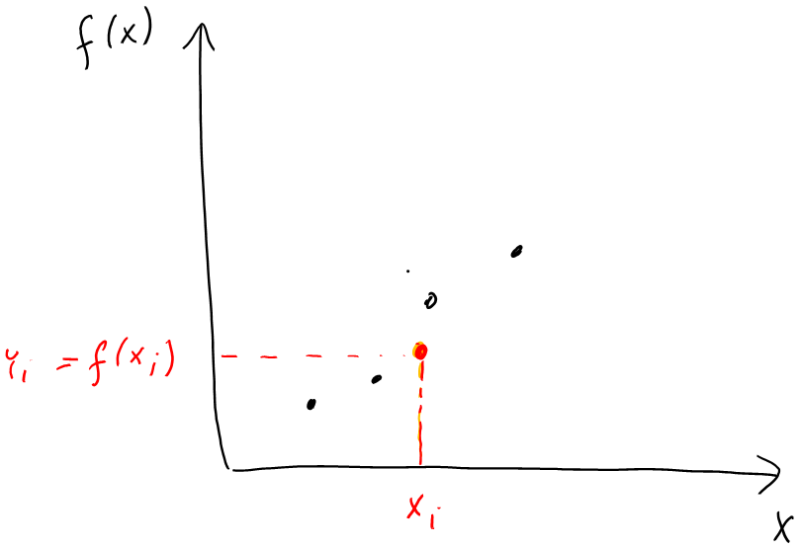
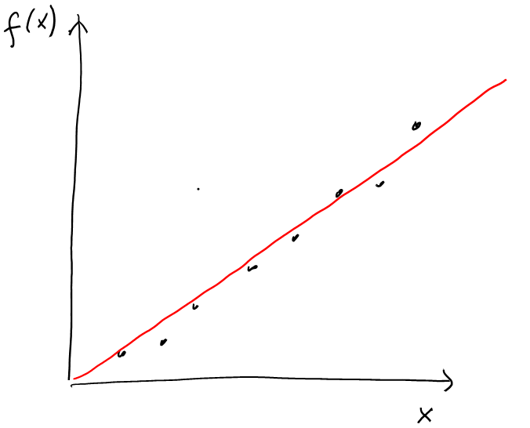
Aproximácia funkcií
Ak máme množinu hodnôt x_{i} , pre ktoré poznáme f (x_{i}), a chceme poznať hodnotu f (x_{k}) pre x_{k} , ktorý nie je z tejto množiny alebo chceme viesť touto závislosťou najvhodnejšiu funkciu použijeme interpoláciu.
Pri interpolácii hľadáme funkciu g(x), ktorou nahradíme funkciu f(x).Tento proces sa nazýva aproximácia.
Dva spôsoby interpolácie: a) Lagrangeov interpolačný polynóm
b) metóda najmenších štvorcov

Slide 3
1. Lagrangeov interpolačný polynóm
Pri aproximácii funkcie f (x) danej v n+1 bodoch (daná tabuľkou) použijeme Lagrangeov interpolačný polynóm g(x) = L_{n} (x)
$x_{i}−$ uzlové body funkcie = n+1
n – stupeň Lagrangeovho polynómu
$$L_{n}\left(x\right)=\sum_{i=0}^{n}{l_{i}\left(x\right)f(x_{i})}$$
$$l_{i}\left(x\right)=\prod_{\begin{aligned}j=0 \\ j≠i\end{aligned}}^{k}{\frac{x−x_{j}}{x_{i}−x_{j}}}$$

Slide 4
Pr. 1 – 4.6
i: 0 1 2 3
1. Určíme počet uzlových bodov f(x) a stupeň LP.
2. Zapíšeme Lagrangeov polynóm L_{n} (x)
3. Vypočítame jednotlivé $l_{i}\left(x\right)$
$${ L}_{3}\left(x\right)=l_{0}\left(x\right)f\left(x_{0}\right)+l_{1}\left(x\right)f\left(x_{1}\right)+l_{2}\left(x\right)f\left(x_{2}\right)+l_{3}\left(x\right)f(x_{3})$$

Slide 5
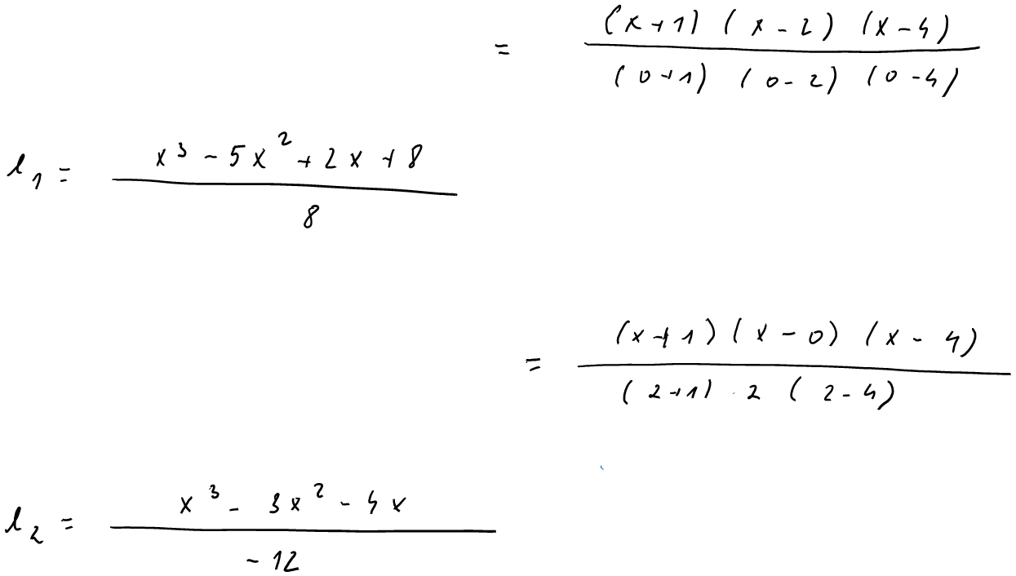
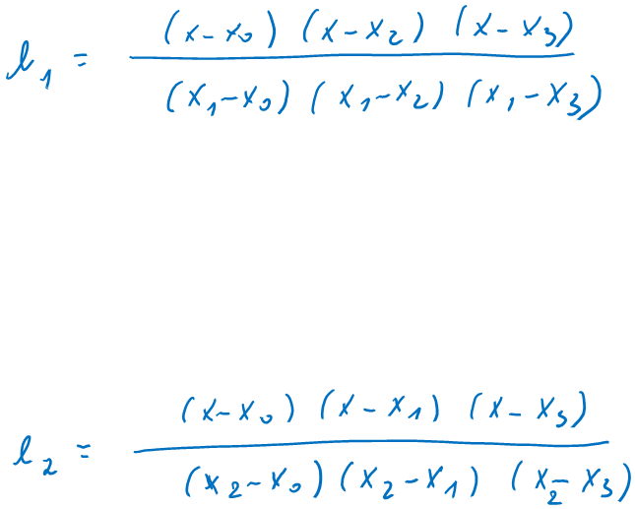

Slide 6
4. Vyjadríme Lagrangeov polynóm L_{n} (x) (dosadíme do jeho rovnice $l_{i}\left(x\right)$ a hodnoty ${f(x}_{i})$)

Slide 7
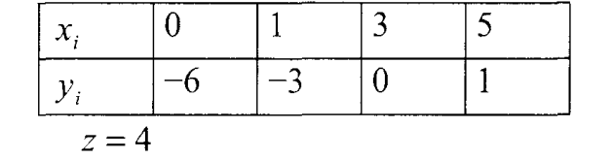
Pr. 2 – 4.9
$$f(x_{i})$$
$${ L}_{3}\left(x\right)=l_{0}\left(x\right)f\left(x_{0}\right)+l_{1}\left(x\right)f\left(x_{1}\right)+l_{2}\left(x\right)f\left(x_{2}\right)+l_{3}\left(x\right)f(x_{3})$$

Slide 8
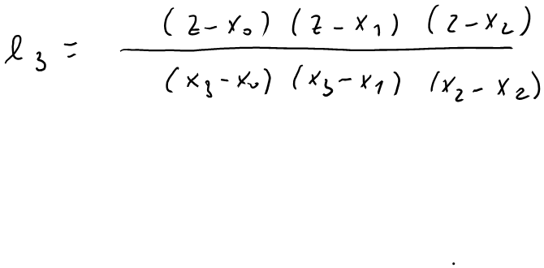
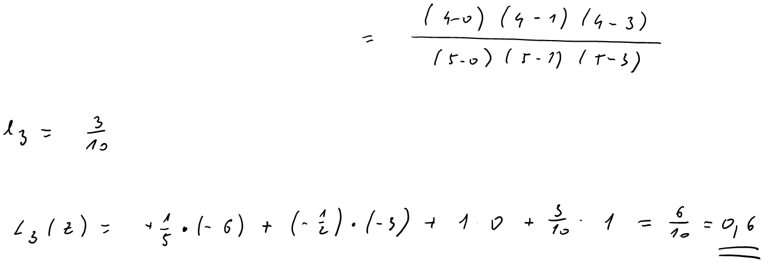

Slide 9
2. Metóda najmenších štvorcov
Máme množinu hodnôt x_{i}, pre ktoré poznáme y_{i}, i = 0, 1, ... n. Chceme viesť touto závislosťou najvhodnejšiu funkciu.
Metóda najmenších štvorcov umožňuje pomocou nameraných hodnôt y(x) vypočítať parametre funkcie g(x) = ϕ(x), ktorou budeme aproximovať nameraného hodnoty.
Funkcia, ktorou budeme aproximovať
kde k = 0,1, 2, ....
pre k = 1 (funkcia y(x) má dva parametre a₀, a₁)
Sústava rovníc

Slide 10
Pri použití MNŠ porovnávame danú funkciu ϕ(x), ktorou máme aproximovať odmeranú závislosť y(x) so všeobecným predpisom funkcie
zistíme, čomu sa rovnajú jednotlivé členy:
Prípadne upravíme rovnicu na jednoduchší tvar:

Slide 11
Pr. 3 Pre hodnoty zadané tabuľkou, určte metódou najmenších štvorcov optimálne hodnoty parametrov $a_{0}$ a $a_{1}$ v závislosti $y\left(x\right)=a_{0}+a_{1}\sin{x}$.
i: 0 1 2 3
1. Určíme počet parametrov vo funkcii y(x) a interval hodnôt i.
2. Zapíšeme funkciu ϕ(x), ktorou budeme aproximovať pre dané k.
3. Upravíme funkciu y(x) na jednoduchší tvar (ak je to potrebné).
4. Porovnáme funkciu ϕ(x) s danou funkciou y(x).
5. Napíšeme sústavu rovníc pre danú funkciu = počet parametrov.

Slide 12
Pr. 3 Pre hodnoty zadané tabuľkou, určte metódou najmenších štvorcov optimálne hodnoty parametrov $a_{0}$ a $a_{1}$ v závislosti $y\left(x\right)=a_{0}+a_{1}\sin{x}$.
i: 0 1 2 3
6. Vypočítame jednotlivé sumy.
7. Zostavíme sústavu rovníc a vypočítame hodnoty parametrov.
8. Zapíšeme funkciu ϕ(x) s vypočítanými parametrami.

Slide 13
Pr. 4 - 4.1
= $f(x_{i})$
$${ L}_{2}\left(x\right)=l_{0}\left(x\right)f\left(x_{0}\right)+l_{1}\left(x\right)f\left(x_{1}\right)+l_{2}\left(x\right)f\left(x_{2}\right)$$

Slide 14
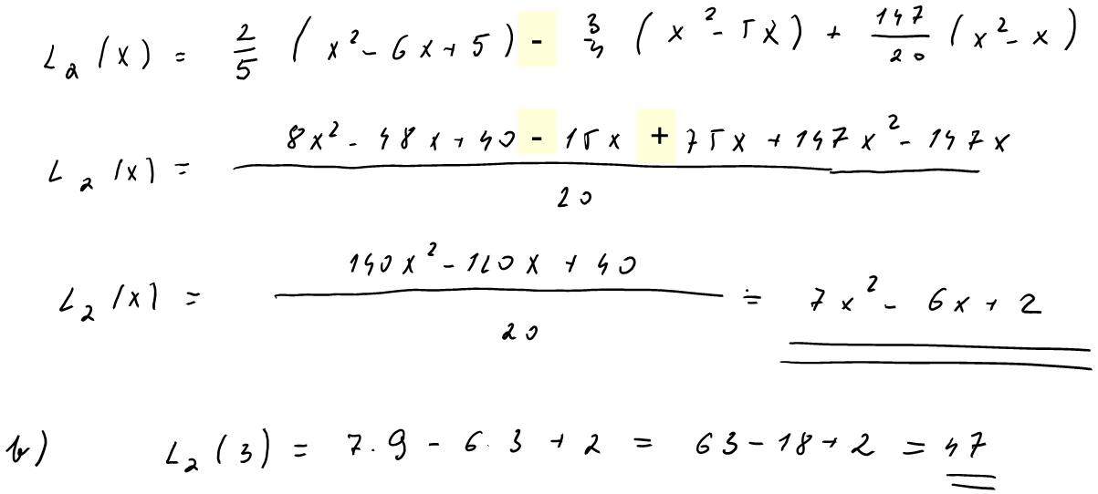
2

Slide 15
Pr. 5 Pre hodnoty zadané tabuľkou, určte metódou najmenších štvorcov optimálne hodnoty parametrov $a_{0}$, $a_{1},a_{2}$v závislosti $g\left(x\right)= e^{a_{2}x^{2}+a_{1}x+a_{0}}$.

Slide 16
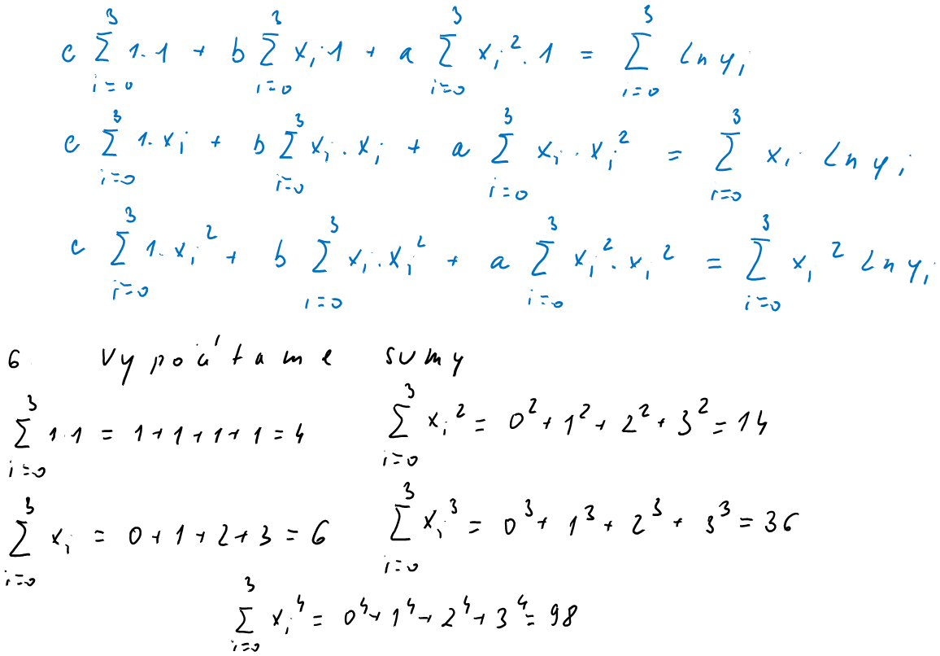

Slide 18
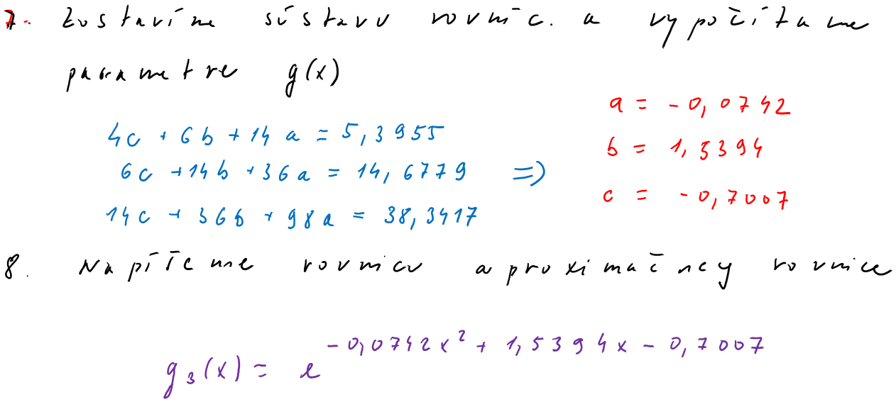

Slide 19
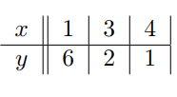
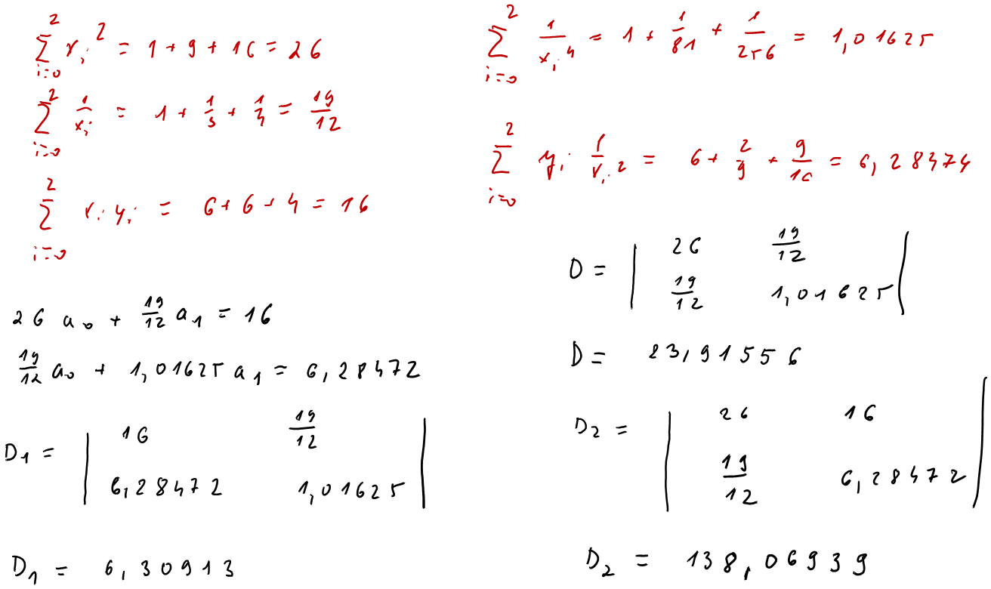
Pr. 6 Pomocou MNŠ aproximujte funkciu danú tabuľkou funkciou $g\left(x\right)=a0x+a1\frac{1}{x}$ .

Slide 20
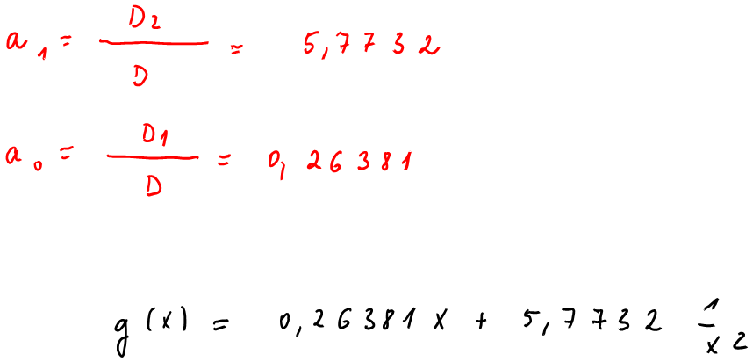
Pr. 6 Pomocou MNŠ aproximujte funkciu danú tabuľkou funkciou $g\left(x\right)=a0x+a1\frac{1}{x}$ .

Slide 21
Dú:

Slide 22
Dú:

Slide 23
Preskúšajte sa
Vyberte správne tvrdenia.
1. Pri metóde prostej iterácie funkcia $φ´\left(x\right)$ konverguje, ak
a) $M>1$,
b) $M=1$,
c) M $<1$.
2. Hodnota čísla M sa pri metóde prostej iterácie určí ako
a) $\min_{x∈\left\langle a,b\right\rangle }\left|\text{ϕ´(}\text{x}\text{)}\right|$,
b) $\max_{x∈\left\langle a,b\right\rangle }\left|\text{ϕ(}\text{x}\text{)}\right|$,
c) $\max_{x∈\left\langle a,b\right\rangle }\left|\text{ϕ´(}\text{x}\text{)}\right|$
d) $\min_{x∈\left\langle a,b\right\rangle }\left|\text{ϕ(}\text{x}\text{)}\right|$.
3. Funkciu $φ\left(x\right)$pri metóde prostej iterácie získame
a) vyjadrením ľubovoľného x z danej rovnice,
b) deriváciou danej rovnice,
c) zvolením ľubovoľnej rovnice.

Slide 24
4. Iteračný proces pri metóde prostej iterácie sa ukončí, ak
a) $\left|x_{n+1}−\text{x}\text{n} \right|≤\frac{1−λ}{λ}ε$,
b) $\left|x_{n+1}−\text{x}\text{n} \right|≥\frac{1−λ}{λ}ε,$
c) $\left|x_{n+1}−\text{x}\text{n} \right|≤\frac{λ−1}{λ}ε$,
d) $\left|x_{n+1}−\text{x}\text{n} \right|≥\frac{λ−1}{λ}ε$.
5. Získanú hodnotu koreňov nelineárnej rovnice zaokrúhľujeme
a) na ľubovoľný počet miest,
b) na rovnaký počet ako je určená presnosť,
c) na menší počet ako je určená presnosť.

Slide 25
Správne odpovede:
1c, 2c, 3a, 4a, 5b
Hodnotenie:
0 – 1 nesprávne odpovede – máš vedomosti o metódach riešenia nelineárnych rovníc
2 nesprávne odpovede – tvoje vedomosti sú celkom dobré
3 a viac nesprávnych odpovedí – tvoje vedomosti nie sú postačujúce, odporúčam
sa na to ešte raz pozrieť

Slide 26
Preskúšajte sa
Vyberte správne tvrdenia.
1. Stupeň Lagrangeovho polynómu je
a) $je o jedna vačší ako počet uzlových bodov$,
b)$je rovnaký ako počet uzlových bodov$,
c) $je o jedna menší ako počet uzlových bodov$.
2. Uzlové body Lagrangeovho polynómu sú určené
a) $hodnotami f\left(x_{i}\right)$,
b)$hodnotami$ $x_{i}$,
c) $hodnotou n$.
3. Ak je Lagrangeov polynóm druhého stupňa, potom jeho zápis je
a) $L_{2}\left(x\right)=l_{0}\left(x\right)f\left(x_{0}\right)+l_{1}\left(x\right)f\left(x_{1}\right)+l_{2}\left(x\right)f\left(x_{2}\right)+l_{3}\left(x\right)f(x_{3})$,
b) $L_{2}\left(x\right)=l_{0}\left(x\right)f\left(x_{0}\right)+l_{1}\left(x\right)f\left(x_{1}\right)+l_{2}\left(x\right)f\left(x_{2}\right)$,
c) $L_{2}\left(x\right)=l_{0}\left(x\right)f\left(x_{0}\right)+l_{1}\left(x\right)f\left(x_{1}\right)$.
4. Člen $l_{0}\left(x\right) je daný vzťahom$
a) $\text{l}\text{0}=\frac{\left(x−x_{1}\right)\left(x−x_{2}\right)\left(x−x_{3}\right)……….(x−x_{k})}{\left(x_{0}−x_{1}\right)\left(x_{0}−x_{2}\right)\left(x_{0}−x_{3}\right)……….(x_{0}−x_{k})}$,
b)$\text{l}\text{0}=\frac{\left(x−x_{0}\right)\left(x−x_{2}\right)\left(x−x_{3}\right)……….(x−x_{k})}{\left(x_{0}−x_{1}\right)\left(x_{0}−x_{2}\right)\left(x_{0}−x_{3}\right)……….(x_{0}−x_{k})},$
c)$\text{l}\text{0}=\frac{\left(x_{0}−x_{1}\right)\left(x_{0}−x_{2}\right)\left(x_{0}−x_{3}\right)……….(x_{0}−x_{k})}{\left(x−x_{1}\right)\left(x−x_{2}\right)\left(x−x_{3}\right)……….(x−x_{k})}.$

Slide 27
5. Funkcia, ktorou budeme aproximovať namerané hodnoty pri metóde najmenších štvorcov je pre dva parametre daná
a) $φ\left(x\right)={a_{0 }φ}_{0 }\left(x_{i}\right)+{a_{1 }φ}_{1 }\left(x_{i}\right)+{a_{2 }φ}_{2 }(x_{i})$,
b)$φ\left(x\right)={a_{0 }φ}_{0 }\left(x_{i}\right)+{a_{1 }φ}_{1}(x_{i})$,
c) $φ\left(x\right)={a_{0 }φ}_{0 }\left(x_{i}\right).$
6. Pre funkciu ktorou budeme aproximovať pri metóde najmenších štvorcov, ak k = 1 vyjadríme
a) dve rovnice v tvare
b) troch rovníc v tvare
c) jednu rovnicu

Slide 28
7. Pre funkciu danú predpisom y$\left(x\right)= a_{0}\frac{1}{x}+a_{1}x^{2}$, sú $φ_{0 }\left(x_{i}\right)$, $φ_{1 }\left(x_{i}\right)$ dané
a) $φ_{0 }\left(x_{i}\right)=x^{2},φ_{1 }\left(x_{i}\right)=\frac{1}{x}$,
b)${ φ}_{0 }\left(x_{i}\right)=1,φ_{1 }\left(x_{i}\right)=x^{2}$,
c)${ φ}_{0 }\left(x_{i}\right)=\frac{1}{x},φ_{1 }\left(x_{i}\right)=x^{2}.$
8. Pre funkciu danú predpisom y$\left(x\right)= a_{0}\sqrt{x}+a_{1}$určíme $\sum_{i=0}^{3}{φ_{0 }\left(x_{i}\right)φ_{0 }\left(x_{i}\right)}$ ako
a) $\sum_{i=0}^{3}{1.1}$,
b) $\sum_{i=0}^{3}{\sqrt{x}.1}$,
c) $\sum_{i=0}^{3}{\sqrt{x}.\sqrt{x}}.$
9. Pre funkciu y$\left(x\right)= a_{0}x+a_{1}$danú tabuľkou je hodnota členu$\sum{φ_{0 }\left(x_{i}\right)φ_{1 }\left(x_{i}\right)}$
a) $\sum{x_{1}.1}=3$,
b) $\sum{x_{1}}.x_{1}=5$,
c) $\sum{1.1}=3.$

Slide 29
10. Parametre funkcie danej predpisom y$\left(x\right)= a_{0}\frac{1}{x^{3}}+a_{1}x$ vypočítame zo sústavy
a) troch rovníc,
b)$\text{dv}\text{och} \text{rovn}\text{í}\text{c}$,
c) $\text{š}\text{tyroch} \text{rovn}\text{í}\text{c}.$
11. Pravá strana prvej rovnice pre funkciu z otázky 10 je daná
a) $\sum_{i=0}^{k}{y_{i}}\frac{1}{x^{3}}$,
b) $\sum_{i=0}^{k}{y_{i}}x$,
c) $\sum_{i=0}^{k}{y_{i}}.$

Slide 30
Správne odpovede:
1a, 2b, 3b, 4a, 5b, 6a, 7c, 8c, 9a, 10b, 11a
Hodnotenie:
0 – 2 nesprávne odpovede – máš vedomosti o aproximácii funkcie
3 - 5 nesprávne odpovede – tvoje vedomosti sú celkom dobré
6 a viac nesprávnych odpovedí – tvoje vedomosti nie sú postačujúce, odporúčam
sa na to ešte raz pozrieť

